Slide 1



Toán
Toán
Luyện tập
Luyện tập
KTUTS
KTUTS
Trang 128

Slide 2
KHỞI ĐỘNG

Slide 3
KHÁM PHÁ

Slide 4
Toán
Toán
Luyện tập
Luyện tập
KTUTS
KTUTS
Trang 128

Slide 5
YÊU CẦU CẦN ĐẠT
- Ôn luyện về phép cộng phân số và
giải toán
có liên quan
  - Rèn kĩ năng cộng phân số và giải toán
  có lời văn

Slide 6
01
Bài 1/128
Bài tập
02
Bài 2a, b/128
03
Bài 3a, b/128

Slide 7




Slide 8




Bài 1/128
Tìm cỏ
cho Dê
Tìm cỏ
cho Dê

Slide 9


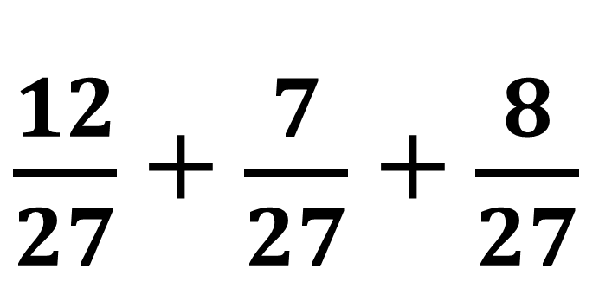
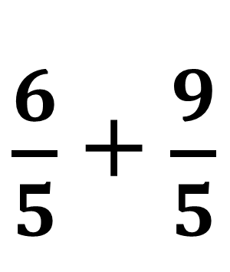
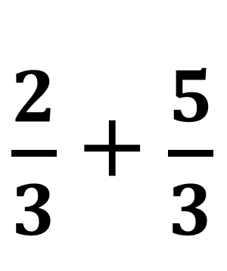
Bài 1. Tính:
$\frac{6}{5}$ + $\frac{9}{5}$
a)
$\frac{2}{3}$ + $\frac{5}{3}$
b)
$\frac{12}{27}$ + $\frac{7}{27}$ + $\frac{8}{27}$
c)

Slide 10





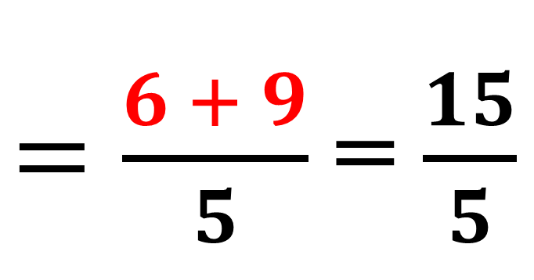
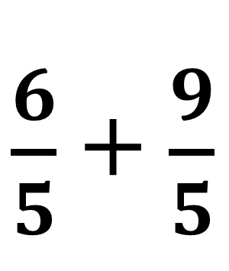
Bài 1. Tính:
$\frac{6}{5}$ + $\frac{9}{5}$
$=\frac{6 + 9}{5}$ = $\frac{15}{5}$
= 3
a)

Slide 11
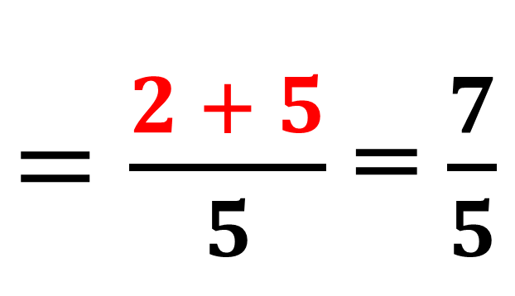
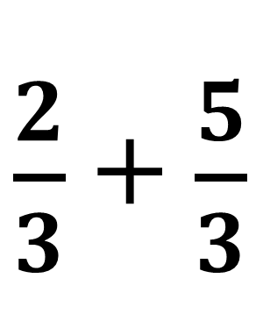
Bài 1. Tính:
$\frac{2}{3}$ + $\frac{5}{3}$
$=\frac{2 + 5}{5}$ = $\frac{7}{5}$
b)

Slide 12
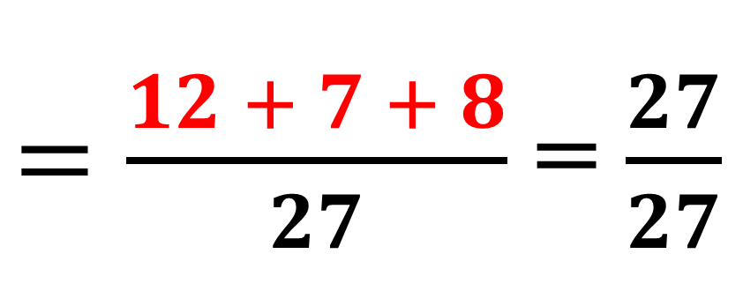
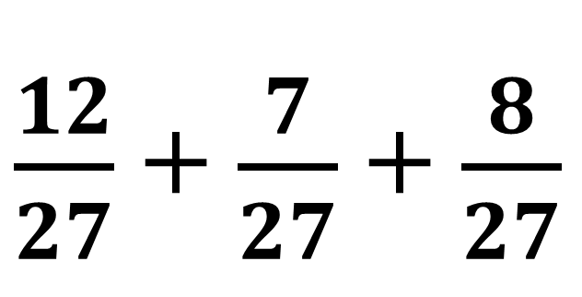
Bài 1. Tính:
$\frac{12}{27}$ + $\frac{7}{27}$ + $\frac{8}{27}$
$=\frac{12 + 7 + 8}{27}$ = $\frac{27}{27}$
c)
= 1

Slide 13





Slide 14
Bài 2/128
Nhổ
cà rốt
Nhổ
cà rốt

Slide 15
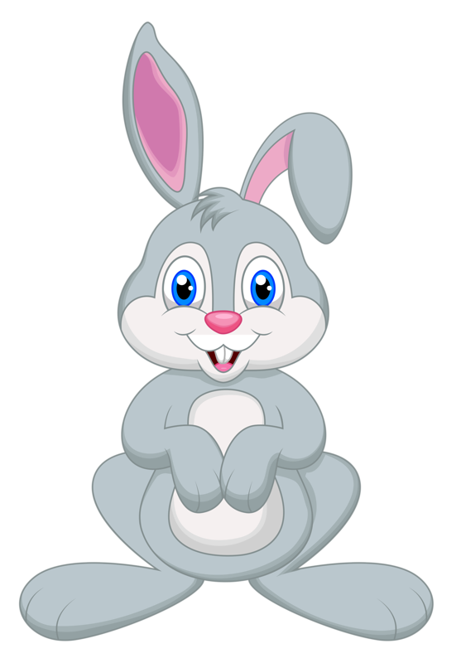


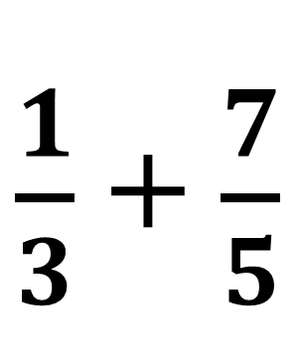
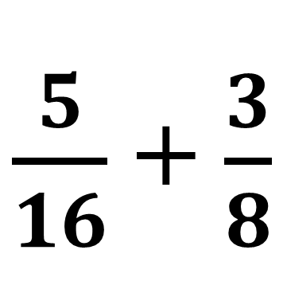
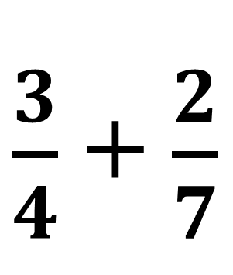
Bài 2. Tính:
$\frac{3}{4}$ + $\frac{2}{7}$
$\frac{5}{16}$ + $\frac{3}{8}$
a)
b)
$\frac{1}{3}$ + $\frac{7}{5}$
c)
KTUTS

Slide 16


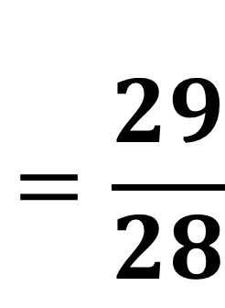
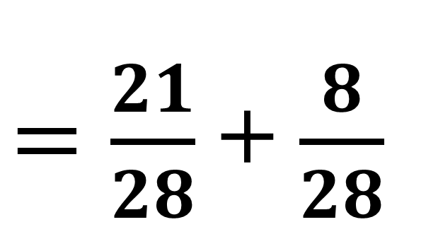
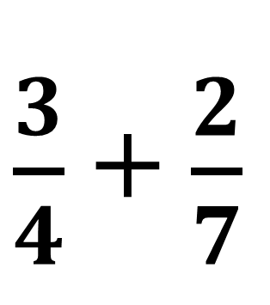

Bài 2. Tính:
KTUTS
$\frac{3}{4}$ + $\frac{2}{7}$
$=\frac{21}{28}$ + $\frac{8}{28}$
$$=\frac{29}{28}$$
a)
Quy đồng mẫu số:
MSC: 28
$\frac{3}{4}$= $\frac{3 × 7}{4 × 7}$ = $\frac{21}{28}$
$\frac{2}{7}=$ $\frac{2 × 4}{7 × 4}$ $=$ $\frac{8}{28}$
KTUTS

Slide 17
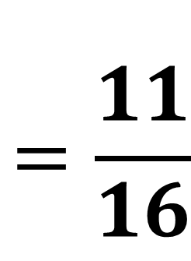
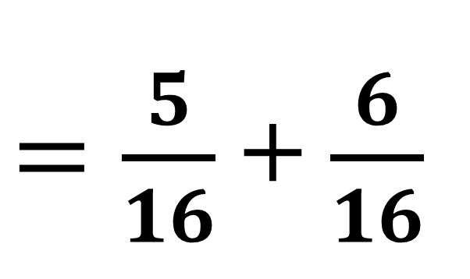
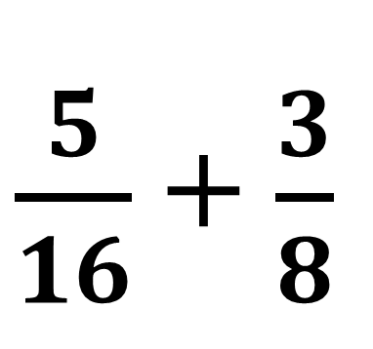

Bài 2. Tính:
KTUTS
$\frac{5}{16}$ + $\frac{3}{8}$
$=\frac{5}{16}$ + $\frac{6}{16}$
$$=\frac{11}{16}$$
b)
Quy đồng mẫu số:
MSC: 16
$\frac{5}{16}$ giữ nguyên
$\frac{3}{8}=$ $\frac{3 × 2}{8 × 2}$ $=$ $\frac{6}{16}$
KTUTS

Slide 18
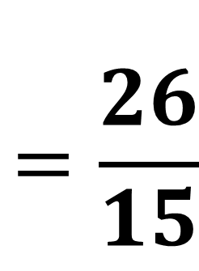

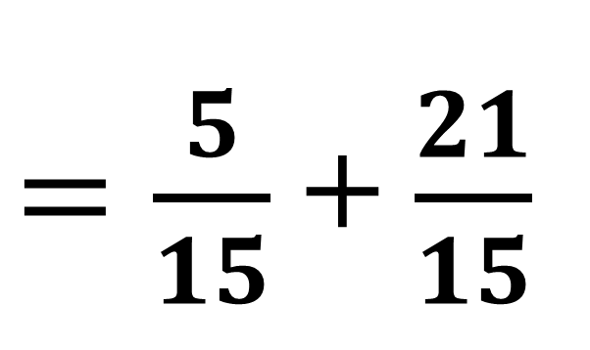
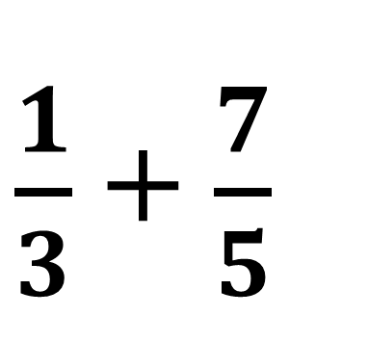

Bài 2. Tính:
KTUTS
$\frac{1}{3}$ + $\frac{7}{5}$
$=\frac{5}{15}$ + $\frac{21}{15}$
$$=\frac{26}{15}$$
c)
Quy đồng mẫu số:
MSC: 15
$\frac{1}{3}=$ $\frac{1 ×5}{3 ×5}$ $=$ $\frac{5}{15}$
$\frac{7}{5}=$ $\frac{7 ×3}{5 ×3}$ $=$ $\frac{21}{15}$
KTUTS

Slide 19
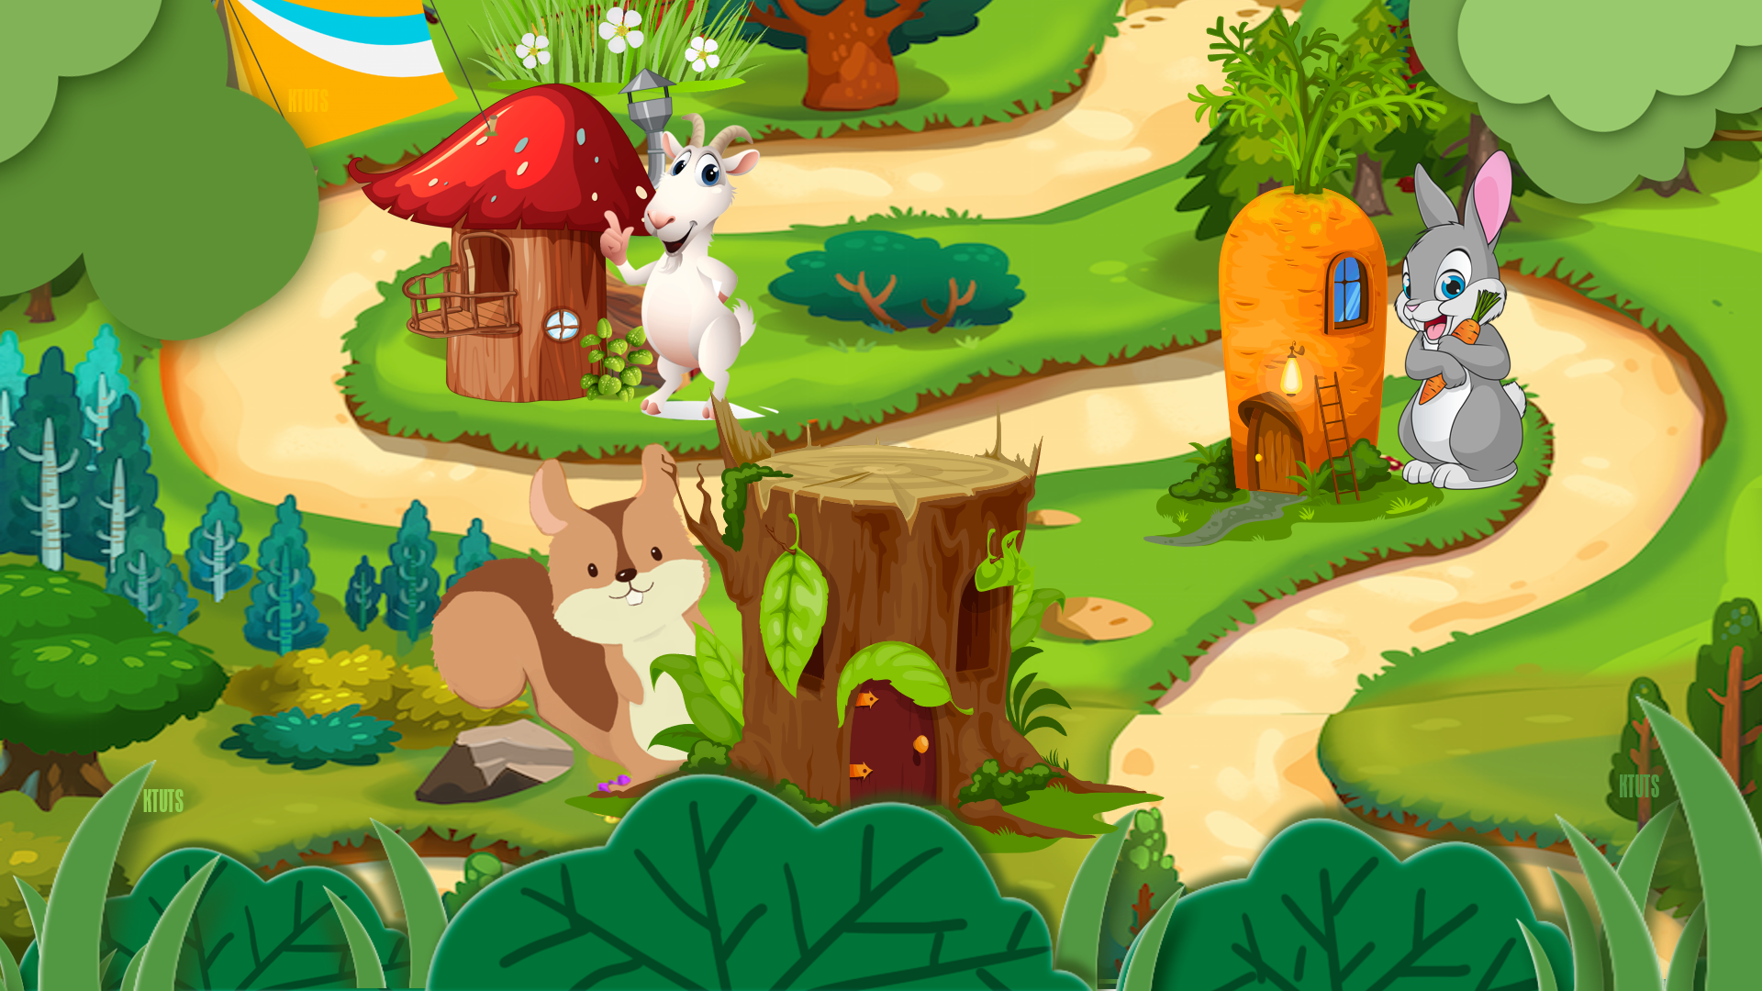



Slide 20
Bài 3/128
Nhặt
hạt dẻ
Nhặt
hạt dẻ

Slide 21
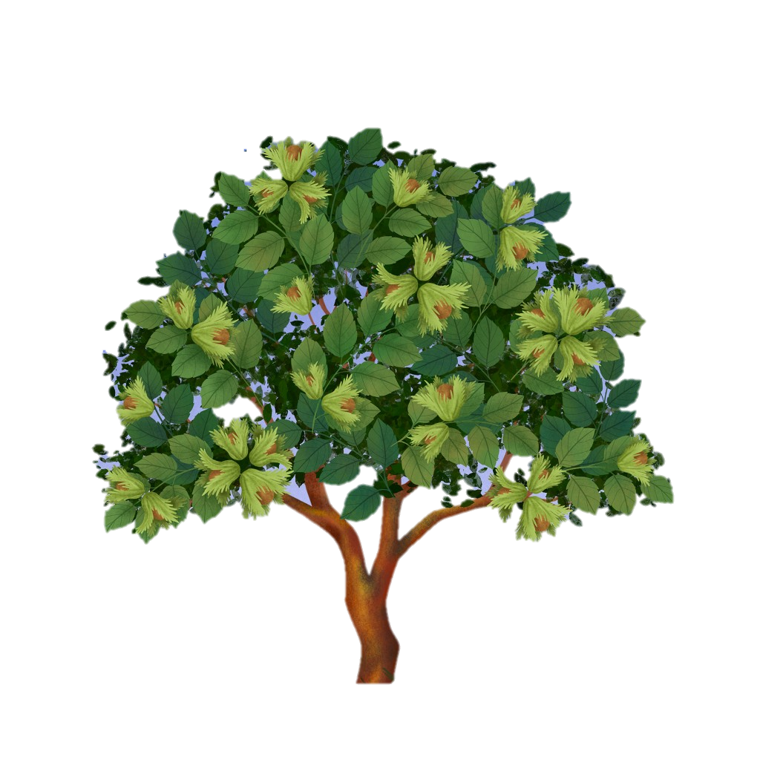

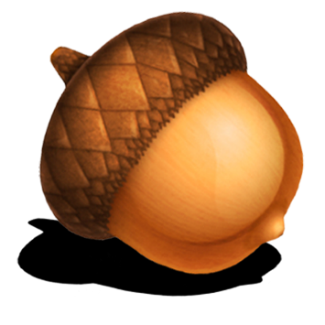
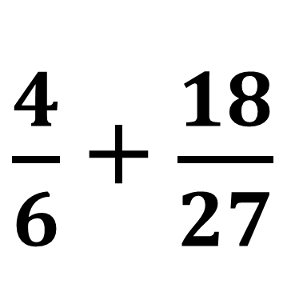
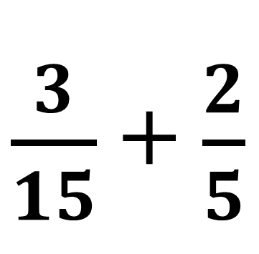

Bài 3. Rút gọn rồi tính:
$\frac{3}{15}$ + $\frac{2}{5}$
$\frac{4}{6}$ + $\frac{18}{27}$
a)
b)
$\frac{15}{25}$ + $\frac{6}{21}$
c)
KTUTS

Slide 22
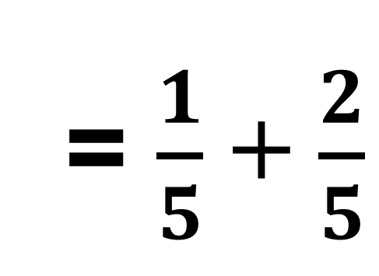
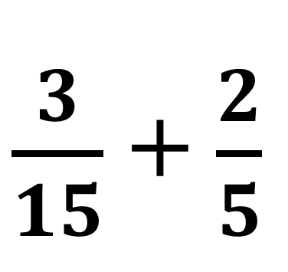

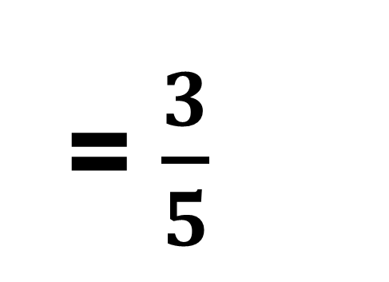
KTUTS
Bài 3. Rút gọn rồi tính:
$\frac{3}{15}$ + $\frac{2}{5}$
= $\frac{1}{5}$ + $\frac{2}{5}$
= $\frac{3}{5}$
a)
Rút gọn phân số:
$\frac{3}{15}=$ $\frac{3 : 3}{15 : 3}$ $=$ $\frac{1}{5}$
KTUTS

Slide 23
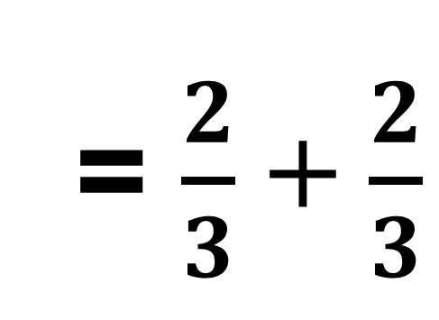

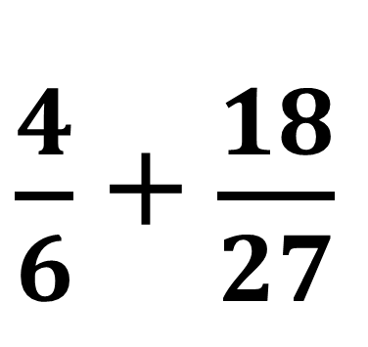

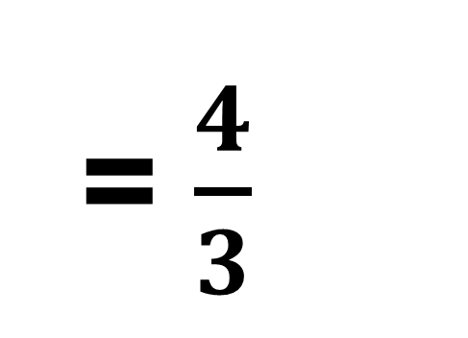
KTUTS
Bài 3. Rút gọn rồi tính:
$\frac{4}{6}$ + $\frac{18}{27}$
= $\frac{2}{3}$ + $\frac{2}{3}$
= $\frac{4}{3}$
b)
$\frac{4}{6}=$ $\frac{4 : 2}{6 : 2}$ $=$ $\frac{2}{3}$
Rút gọn phân số:
$\frac{18}{27}=$ $\frac{18 : 9}{27 : 9}$ $=$ $\frac{2}{3}$
KTUTS

Slide 24

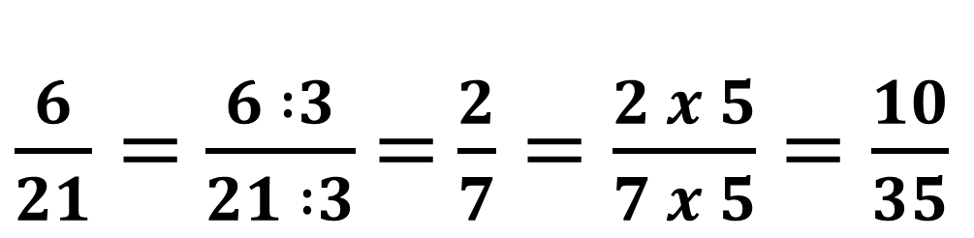
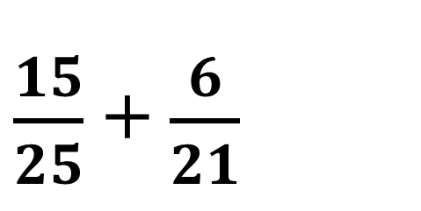
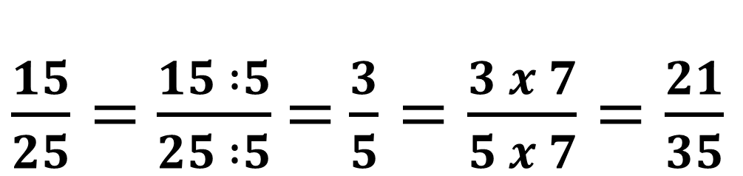

KTUTS
Bài 3. Rút gọn rồi tính:
c)
$\frac{15}{25}$ + $\frac{6}{21}$
= $\frac{3}{5}$ + $\frac{2}{7}$
= $\frac{21}{35}+\frac{10}{35}=\frac{31}{35}$
$\frac{15}{25}=$ $\frac{15 :5}{25 :5}$ $=$ $\frac{3}{5}=\frac{3 x 7}{5 x 7}=\frac{21}{35}$
Rút gọn phân số:
$\frac{6}{21}=$ $\frac{6 :3}{21 :3}$ $=$ $\frac{2}{7}=\frac{2 x 5}{7 x 5}=\frac{10}{35}$
KTUTS

Slide 25
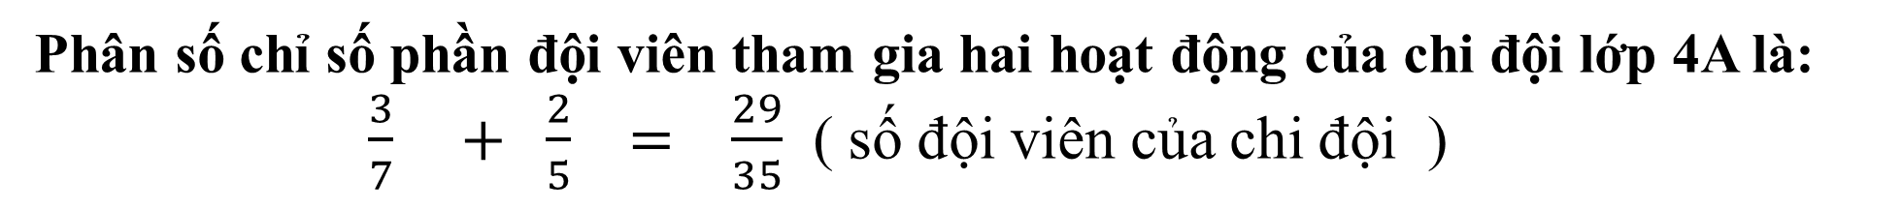
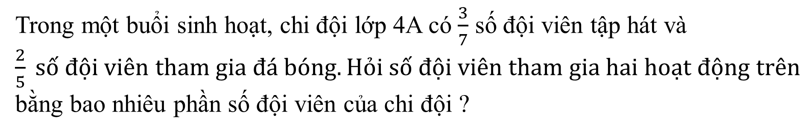

Bài 4.
Trong một buổi sinh hoạt, chi đội lớp 4A có $\frac{3}{7}$ số đội viên tập hát và $\frac{2}{5} số đội viên tham gia đá bóng. Hỏi số đội viên tham gia hai hoạt động trên$
bằng bao nhiêu phần số đội viên của chi đội ?
Bài giải
Phân số chỉ số phần đội viên tham gia hai hoạt động của chi đội lớp 4A là:
$\frac{3}{7} + \frac{2}{5} = \frac{29}{35}$ ( số đội viên của chi đội )
Đáp số: $\frac{29}{35}$ số đội viên của chi đội

Slide 26
Ghi nhớ
Ghi nhớ
Muốn cộng các phân số cùng mẫu số, ta cộng các tử số và giữ nguyên mẫu số.
Muốn cộng các phân số khác mẫu số, ta quy đồng mẫu số các phân số rồi cộng các phân số cùng mẫu vừa tìm được.

Slide 27


Cảm ơn nhé!
Cảm ơn nhé!

